Slide 1
Кластерный анализ: метод к – средних (k-means)

Slide 2
Метод k-средних (k-Means Clustering) – это очень известный и мощный алгоритм обучения без учителя (Unsupervised Learning), который группирует похожие элементы в k кластеров.

Slide 3
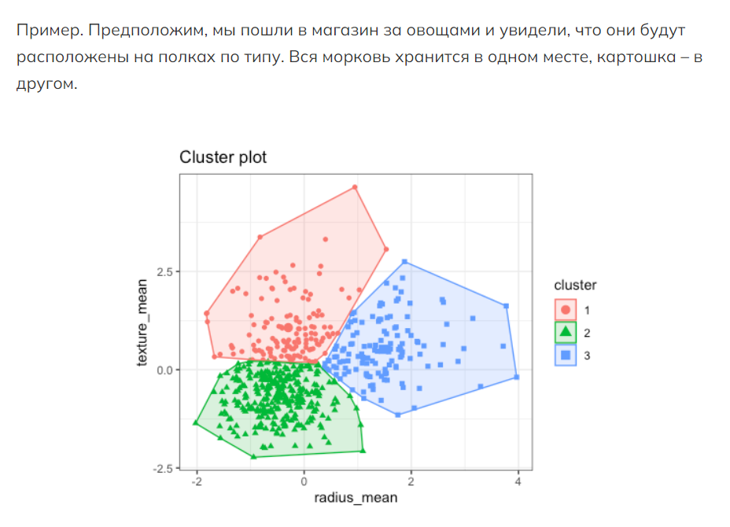

Slide 4
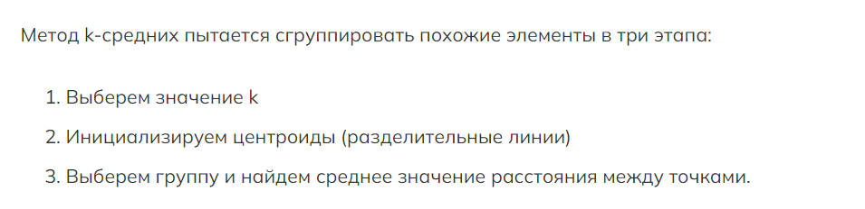

Slide 5
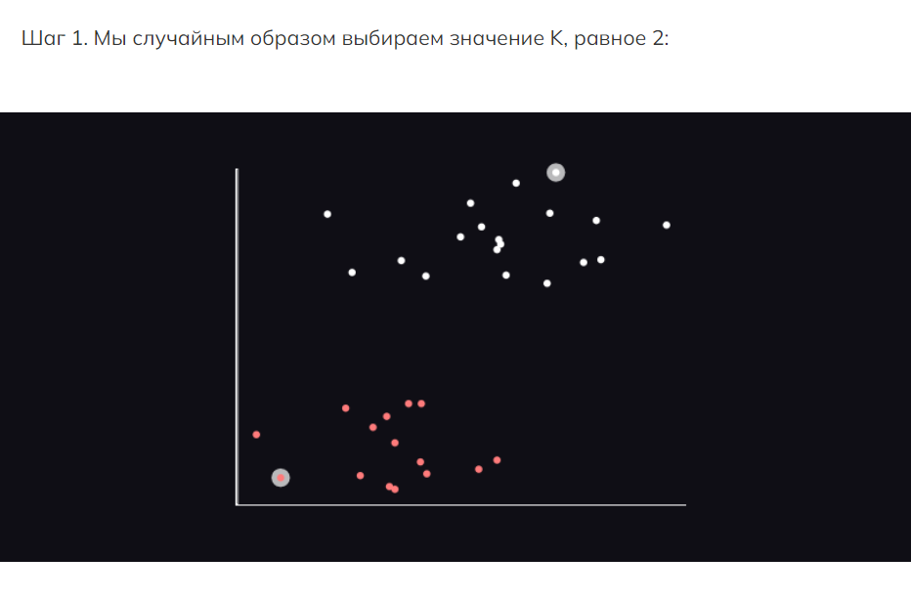

Slide 6
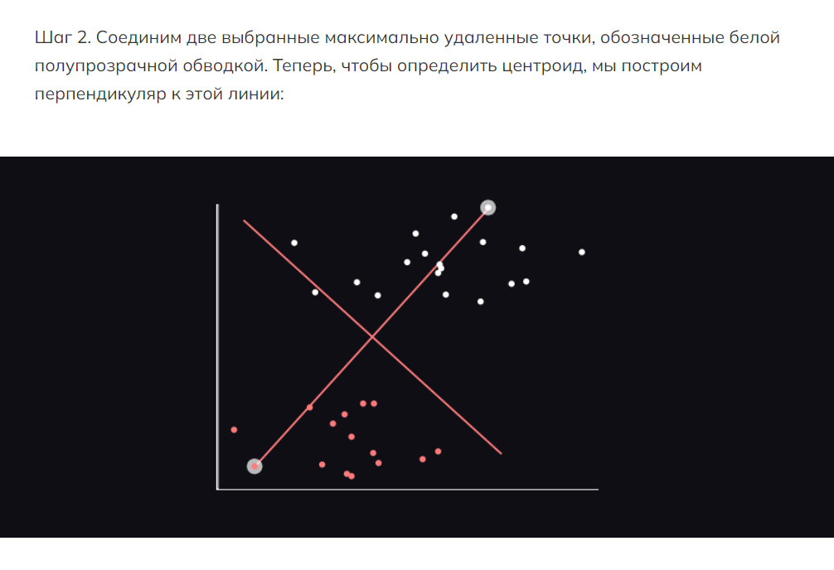

Slide 7
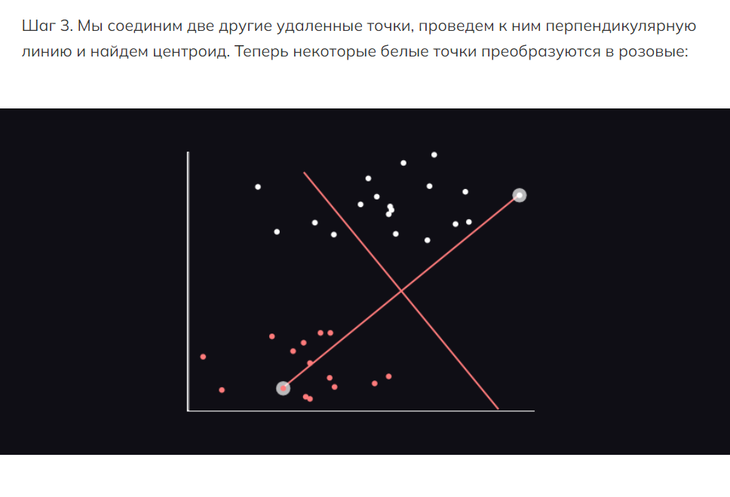

Slide 8
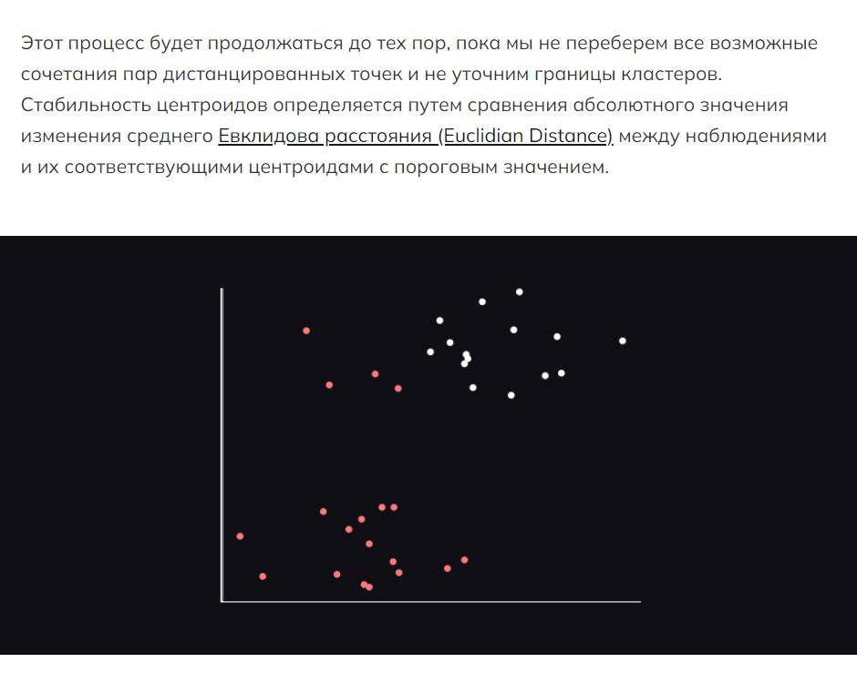

Slide 9
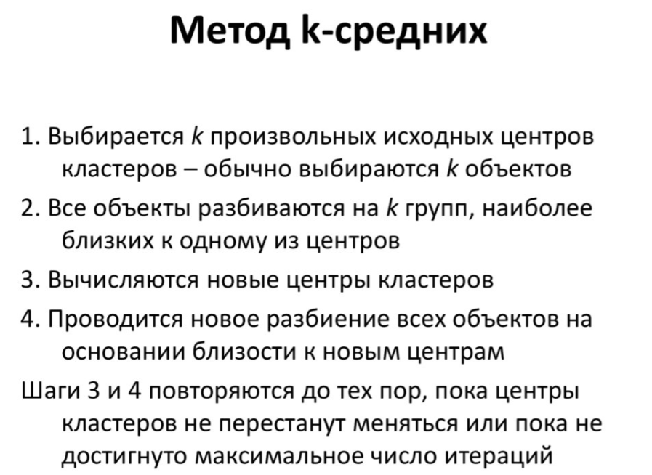

Slide 10
Как выбрать значение k?
Метод локтя
Метод локтя (Elbow Rule) – один из самых известных методов, с помощью которого вы можете выбрать правильное значение k и повысить производительность модели. Этот эмпирический метод вычисляет сумму квадратов расстояний между точками и вычисляет среднее значение (Mean).
Когда значение k равно 1, сумма квадрата внутри кластера будет большой. По мере увеличения значения k сумма квадратов расстояний внутри кластера будет уменьшаться.
Наконец, мы построим график между значениями k и суммой квадрата внутри кластера, чтобы получить значение k. Мы внимательно рассмотрим график. В какой-то момент значение по оси x резко уменьшится. Эта точка будет считаться оптимальным значением k.

Slide 11
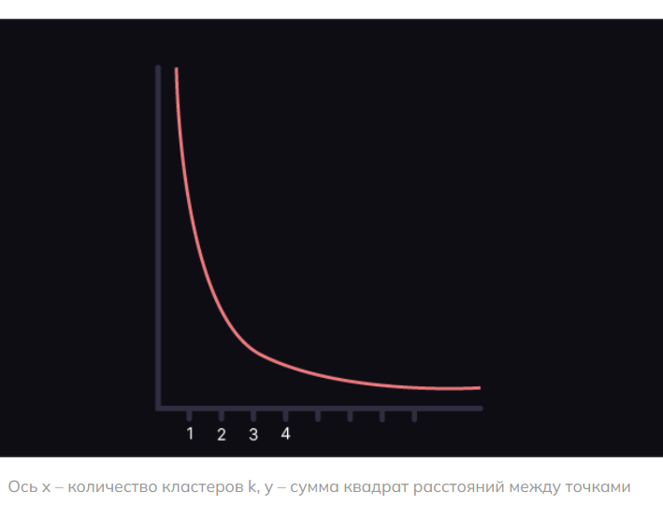

Slide 12
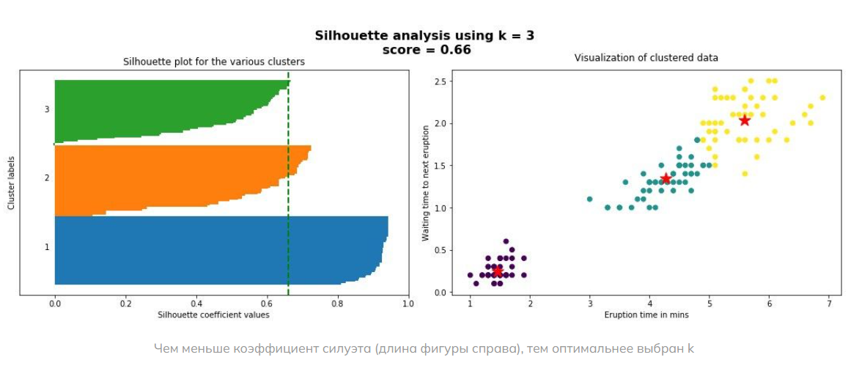
Как выбрать значение k?
Метод силуэта
Метод силуэта (Silhouette Method) вычисляет среднее расстояние между точками в своем кластере a_{i} и среднее расстояние от точек до следующего ближайшего кластера, называемого b_{i}.

Slide 13
Теперь мы можем вычислить коэффициент силуэта всех точек в кластерах и построить график.
Последний также поможет в обнаружении выбросов.
Значение метрики силуэта находится в диапазоне от -1 до 1. Обратите внимание, что коэффициент силуэта, равный –1 – это наихудший сценарий.
Для картинки выше система вычислила расстояния между всеми точками при различных допущениях о числе кластеров и построила соответствующие горизонтальные гистограммы. Мы выбираем k, равный 3, потому что зеленая гистограмма меньше, хотя стоит, возможно, проверить и бо́льшие значения.

Slide 14
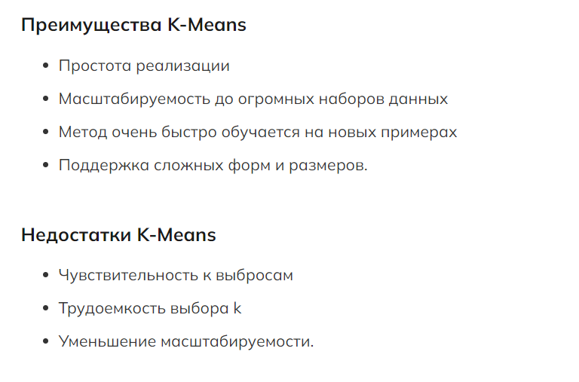

Slide 15
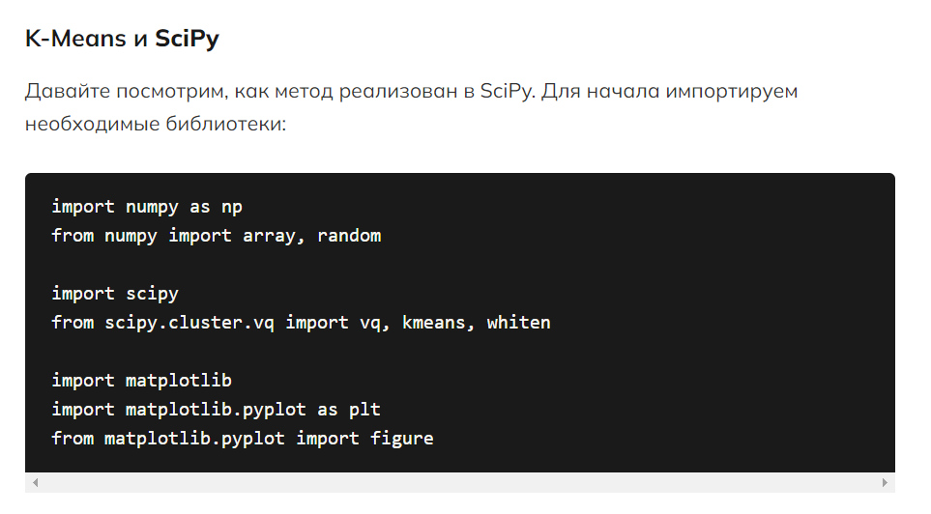

Slide 16
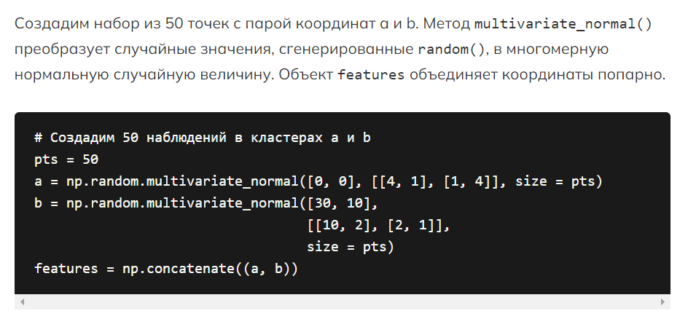

Slide 17
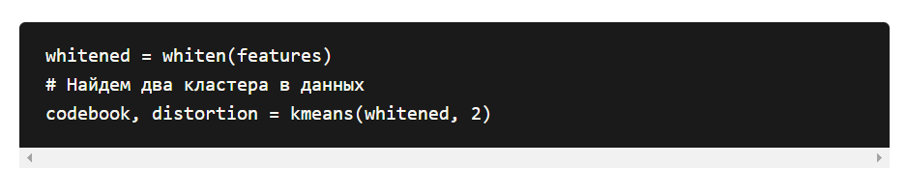
Применим нормализацию – "отбелим" данные, прежде чем отправлять в кластеризующую модель.
codebook – массив из k центроидов, подбираемых системой автоматически, и вместе с объектом distortion отправим эти данные в K-Means. Искажение здесь – среднее неквадратичное Евклидово расстояние между пройденными наблюдениями и сгенерированными центроидами:

Slide 18
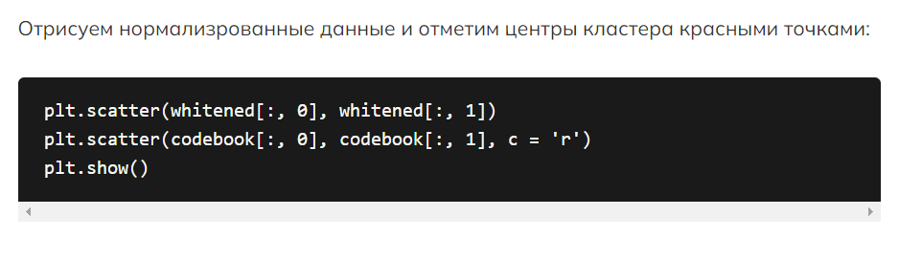

Slide 19
